Slide 1
Державний навчальний заклад
«ОДЕСЬКЕ ВИЩЕ ПРОФЕСІЙНЕ УЧИЛИЩЕ МОРСЬКОГО ТУРИСТИЧНОГО СЕРВІСУ»
VІІ Міжрегіональна студентська науково-практична конференція
«СУЧАСНІ ПРОБЛЕМИ ГОТЕЛЬНОГО БІЗНЕСУ ТА РЕСТОРАННОЇ СПРАВИ – 2024»
Тема доповіді:
«ТЕХНОЛОГІЯ ФЕРМЕНТАЦІЇ М’ЯСА «DRY AGED», ПРОПОЗИЦІЯ РИНКУ»
Доповідач: Науковий керівник:
студент ОВПУ МТС викладач
Токаренко Олександр Володимирович Андрєєва Ольга Вікторівна
Одеса, 2024

Slide 2
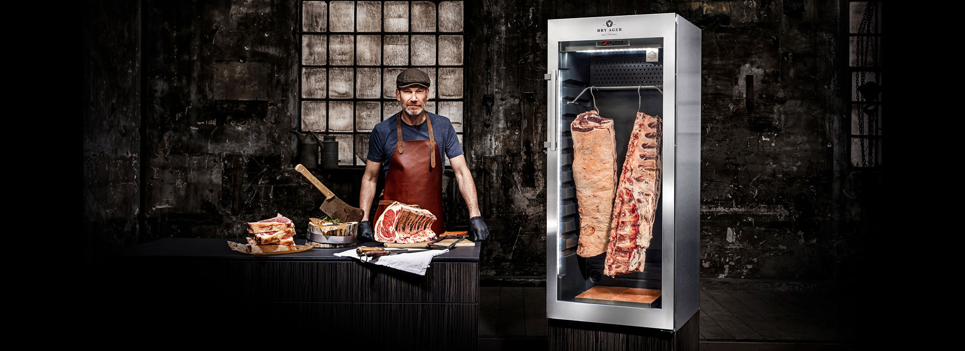
За тисячоліття, що минули з того часу, як людина почала харчуватися м'ясом тварин, розроблено багато технологічних прийомів поліпшення його споживчої якості.
Технологічні особливості дозрівання м’яса яловичини актуальні у сьогоденні завдяки популярності м’ясних страв «сухого дозрівання» у закладах ресторанного господарства, що перетворює дуже якісне м'ясо на найкращий делікатес.

Slide 3
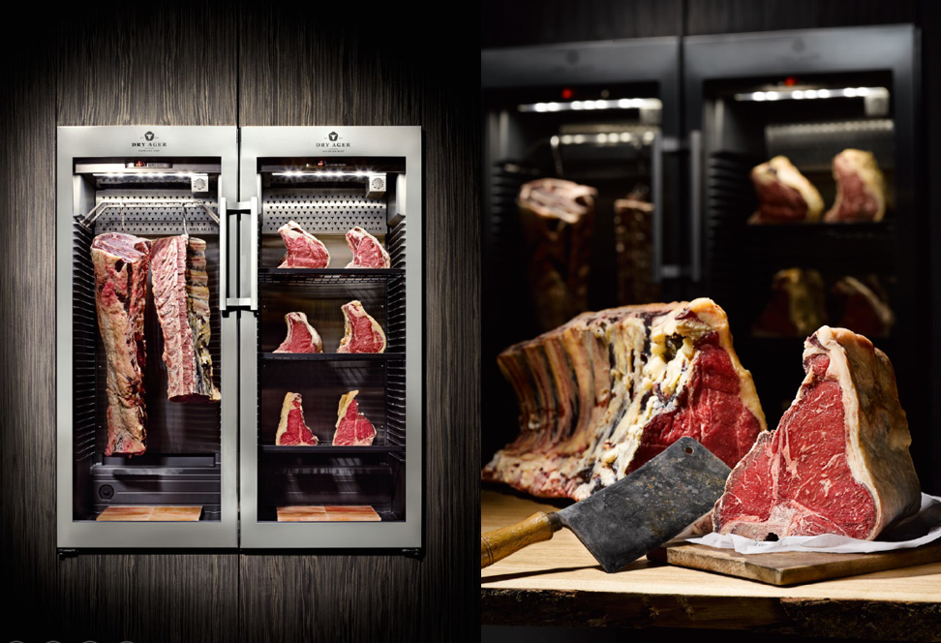
За результатами дослідження систематизовані дані теоретичних основ методів дозрівання м’яса яловичини, проаналізовано пропозиції ринку м’яса
«Dry Aged»

Slide 4
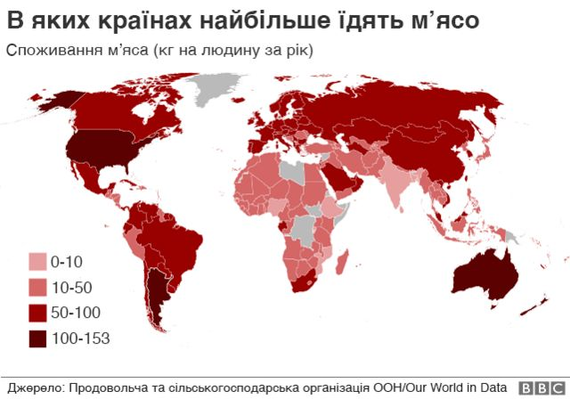
М’ясо та м’ясопродукти - традиційна складова харчування людини.
Великі гастрономічні переваги має м’ясо ВРХ з розвиненою мармуровістю м’язової тканини. Мармуровість яловичини досягається шляхом селекції, забезпечує послідовне і виражене формування смаку та аромату при дозріванні.

Slide 5
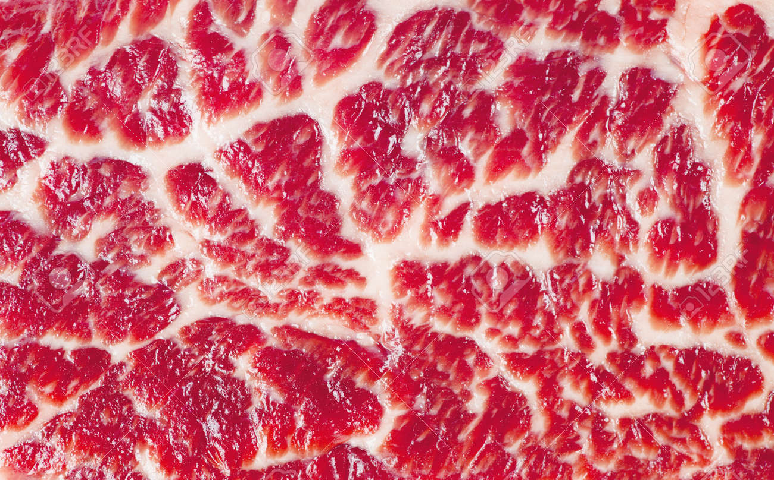
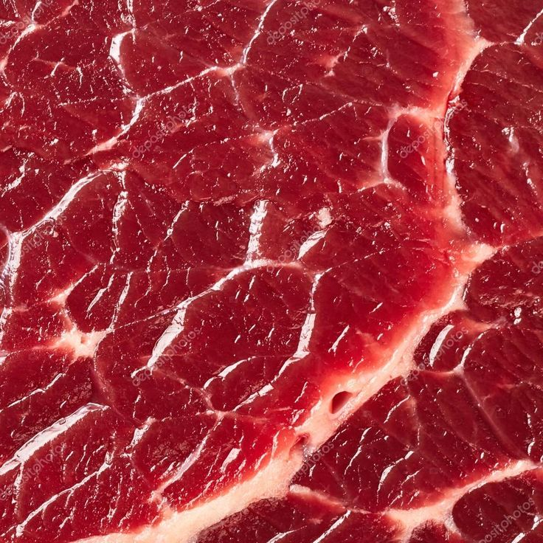
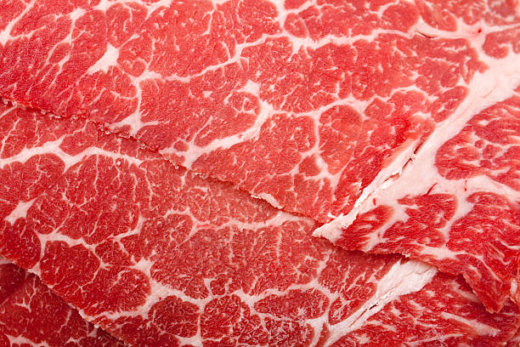

Slide 6
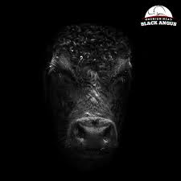
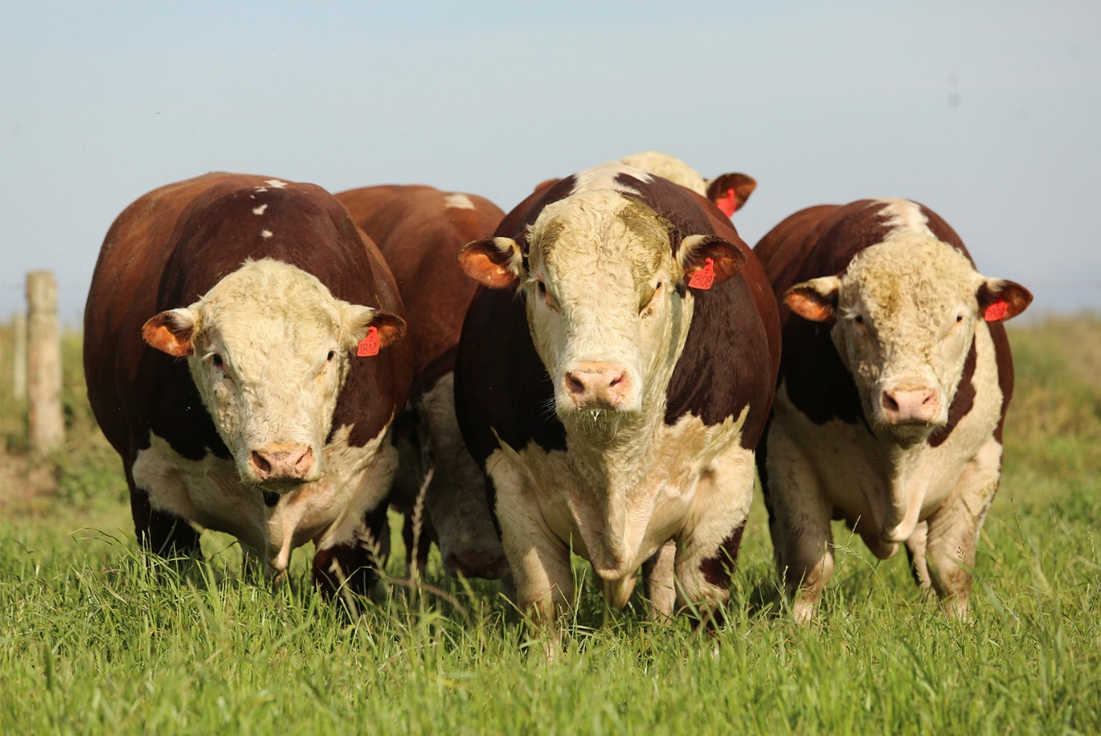
М’ясо таких порід, як
Чорний Ангус (Black Angus),
Герефорд (Hereford),
Мюррей Грей (Murrey Grey),
Шорт Хорн (Shorthorn) і Вагю (Wagyu), молочних порід Джерсі (Jersey),
Гольштейн-Фризька (Holstein Friza),
Браунвіех (Braunvieh)
відрізняється більш високою мармуровістю
У генетичному коді тварин цих порід закладена схильність до формування мармуровості
(низка генів генотип GG гена GH)

Slide 7
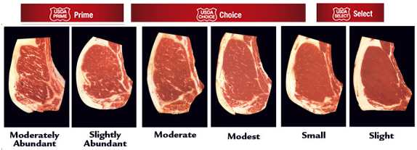
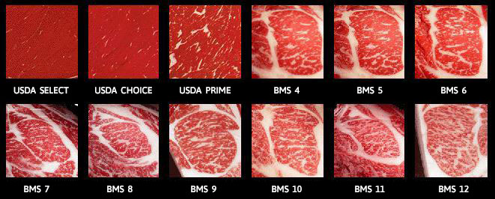
При закупівлях мармурового м'яса орієнтуються на найбільш відому класифікацію USDA (Департамент сільського господарства США), яка визначає якість яловичини, присвоюється одна з категорій: Prime, Choice, Select, Standard, Commercial, Utility, Cutter і Canner
(за убуванням якості)

Slide 8
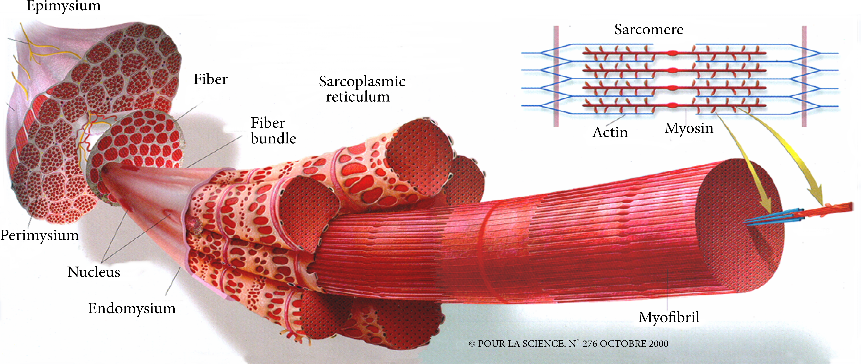
Мармурове м’ясо містить мінеральні речовини (P, K, Na, Mg, Cu, Fe та ін.), вітаміни А, Е, С, В₁₂, В₂; помірний вміст холестерину ≈ 40 мг/100г (у звичайній яловичині 57 мг), при термічній обробці практично не втрачає вітаміни і білки; калорійність продукту - 170 ккал/100 г.

Slide 9
Характеристика м’яса (яловичина) при визріванні
Показники якості м’яса | Парне м’ясо 2-3год | I фаза визрівання почин. Через 4-6год триває 1-1,5доби | II фаза визрівання –розслаблення триває 12-14діб
1. Розщеплення протеїнів Са, Mg | 0% | 80% | 100%
2. Міозин діє як фермент на розпад АТФ до АДФ | 0% | 90% | 100%
3. Кількість глікогену | 100% | 10% | 0%
4. Автоліз: протеоліз, гліколіз, ліполіз | 0% | 30-50% | 100%
5. Актаміозиновий комплекс | Дисоціація 100% | Асоціація 100% | Дисоціація 90%
6. Аромат, смак | Малоароматне, мало смачне 10% | Недостатні 30% | Максимальні 100%
7. Вологоутримуюча здатність білків | 100% | 30% | 90%
8 Кількість АТФ | 100% | 10% | 0%
9. Кількість інозину | 0% | 30-50% | 100%
Показники якості м’яса | Парне м’ясо 2-3год | I фаза визрівання почин. Через 4-6год триває 1-1,5доби | II фаза визрівання –розслаблення триває 12-14діб
10. Консистенція | М’яка, соковита 100% | Тверда, не соковита 10% | М’яка, соковита 100%
11. рН | … | 6,3 | 5,6-5,8
12. Кількість глютамінової к-ти | 0% | 30-50% | 100%
13. Кількість вільних амінокислот | 1% | 2,5% | 5%
14. Розварюваність колагену | 100% | 30% | 100%
15. Перетравність білків в організмі | 100% | 30% | 100%
16. Бульйон | 100% не окрашений, мутний | 30% | 0% бульйон ароматний, прозорий
17. Кількість молочної к-ти | 0% | 90% | 100%
18. Наявність азотистих, смако-ароматичних речовин | 0% | 30-50% | 100%

Slide 10
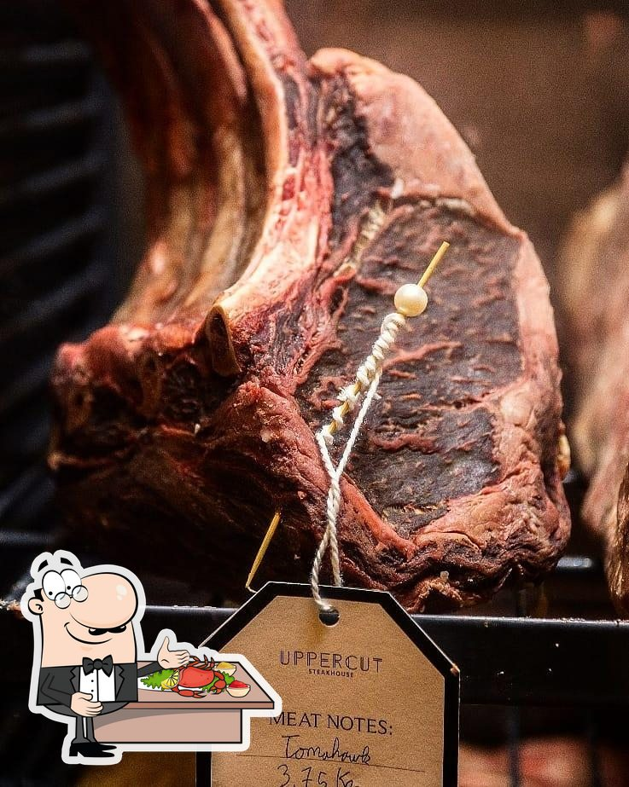
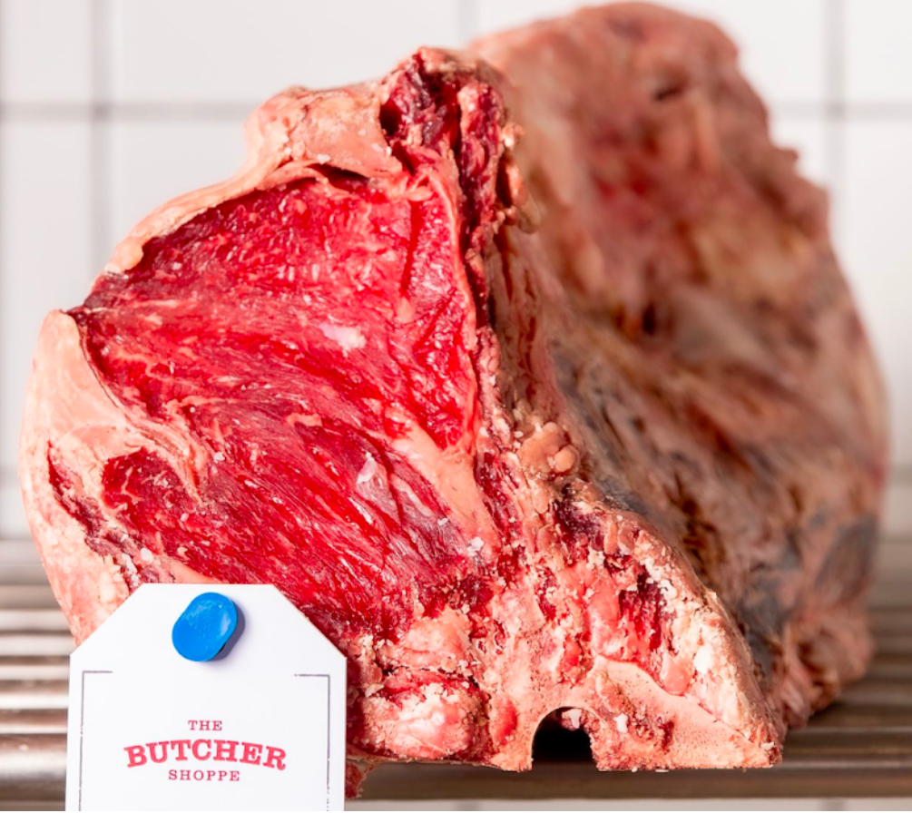
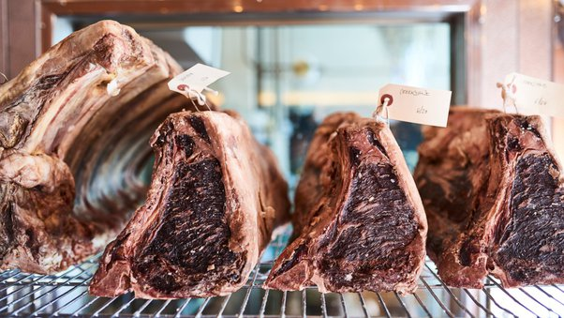
Посмертні процеси в тканинах обумовлена розвитком складних біохімічних процесів розпаду високомолекулярних органічних сполук під впливом протеолітичних ферментів, які тривалий час зберігають каталітичну активність, зі зміною механічної міцності, сенсорних та технологічних властивостей, стійкості до мікробіологічних процесів.
Дозрілому м’ясу властива ніжна консистенція і соковитість, добре виражений специфічний аромат і смак, м’ясо краще перетравлюється і засвоюється. Ферментації м’яса сприяють і деякі види грибків, що утворюються на його поверхні.

Slide 11
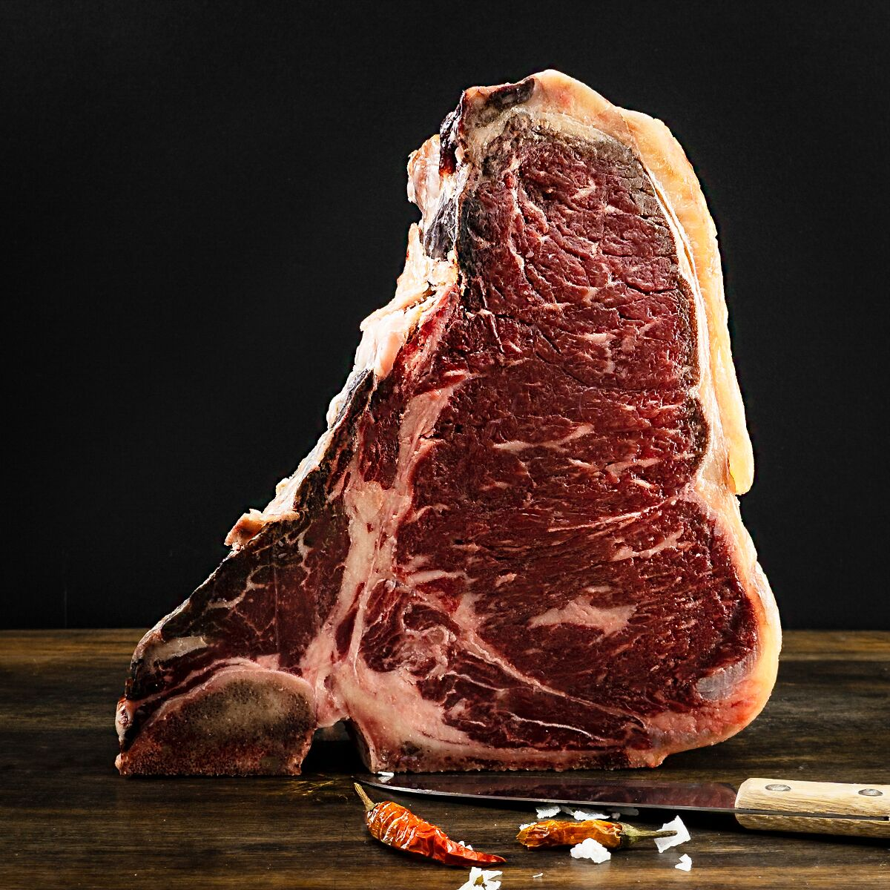
Виділяють 4 типи дозрівання яловичини: сухе (dry-aged); мокре (wet-aged); комбіноване; хімічне
Сухе дозрівання (Dry Aged) - використовують тисячі років (в печері чи підвалі), є свідченням майстерності м’ясників, проводиться тушами або порційними шматками яловичини, високо цінували за довершені смакові й ароматичні характеристики м’яса, проте контролювати процес і температурний режим не вдавалося. Сьогодні це витримка в спеціальній камері з контрольованим середовищем і процесом дозрівання.

Slide 12
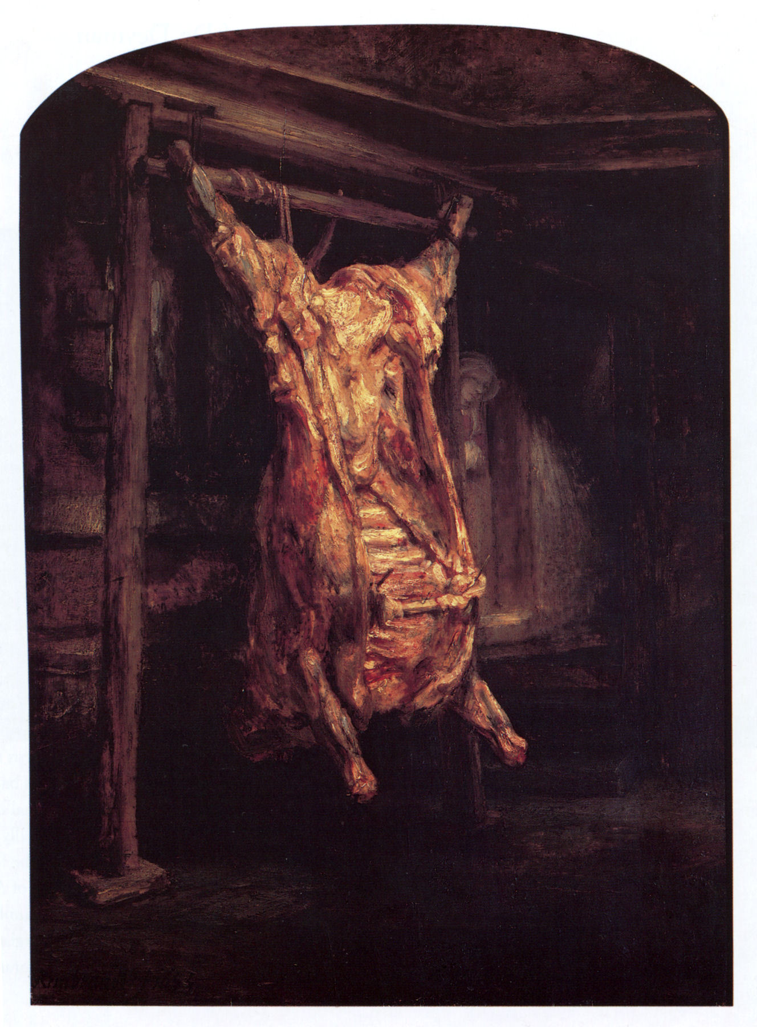
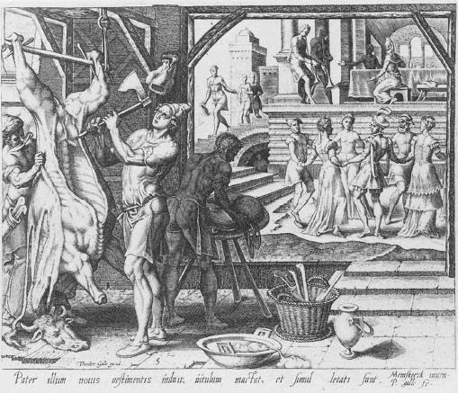
Rembrandt, The slaughtered Ox, 1655.

Slide 13
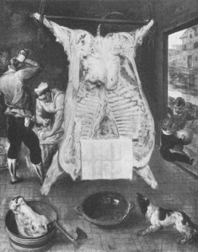
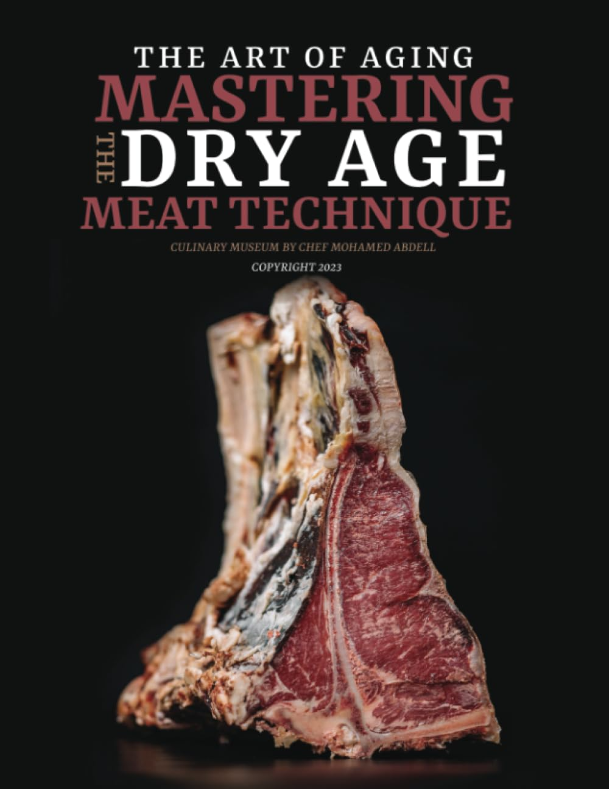
Martin van Cleve, The slaughtered ox, 1566
Очима художників історія традиційного ремесла м’ясника: Мартіна ван Клеве («Забитий бик», 1566 р.), Рембрандта («Забитий бик», 1655р.)

Slide 14
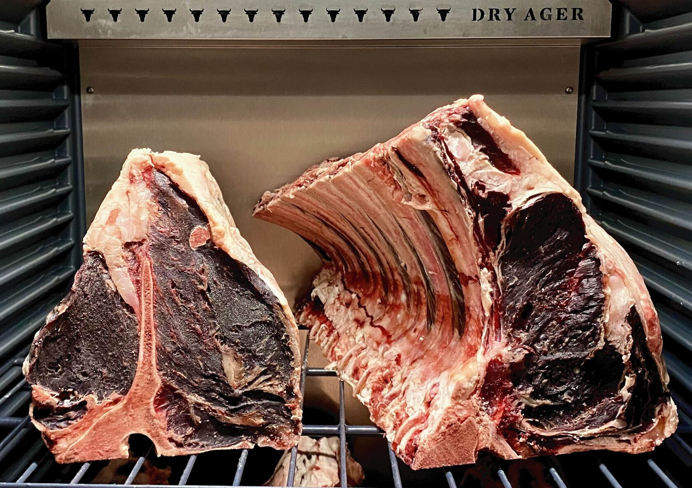
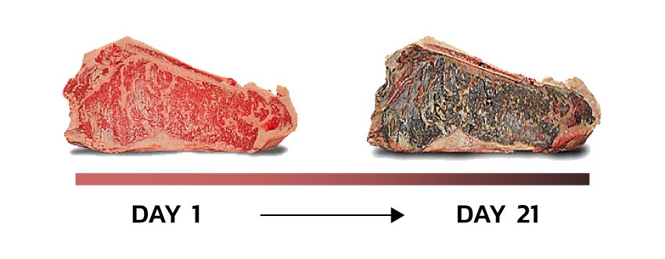
Всередині камери Т 0ºС…+2ºС, вологість повітря 50...75%, 70…85%, м’ясо витримується від 7 до 120 днів; постійний потік повітря 0,5…2 м/с, що створює захисну плівку на поверхні.
Зупиняється розвиток патогенних мікроорганізмів, запускається механізм формування благородної плісняви на поверхні.
Горіхові нотки з’являються за 14 днів; 15...30 діб м’ясо досягає оптимального ступеня дозрівання.
Втрата у вазі до 20...35% від початкової маси.

Slide 15
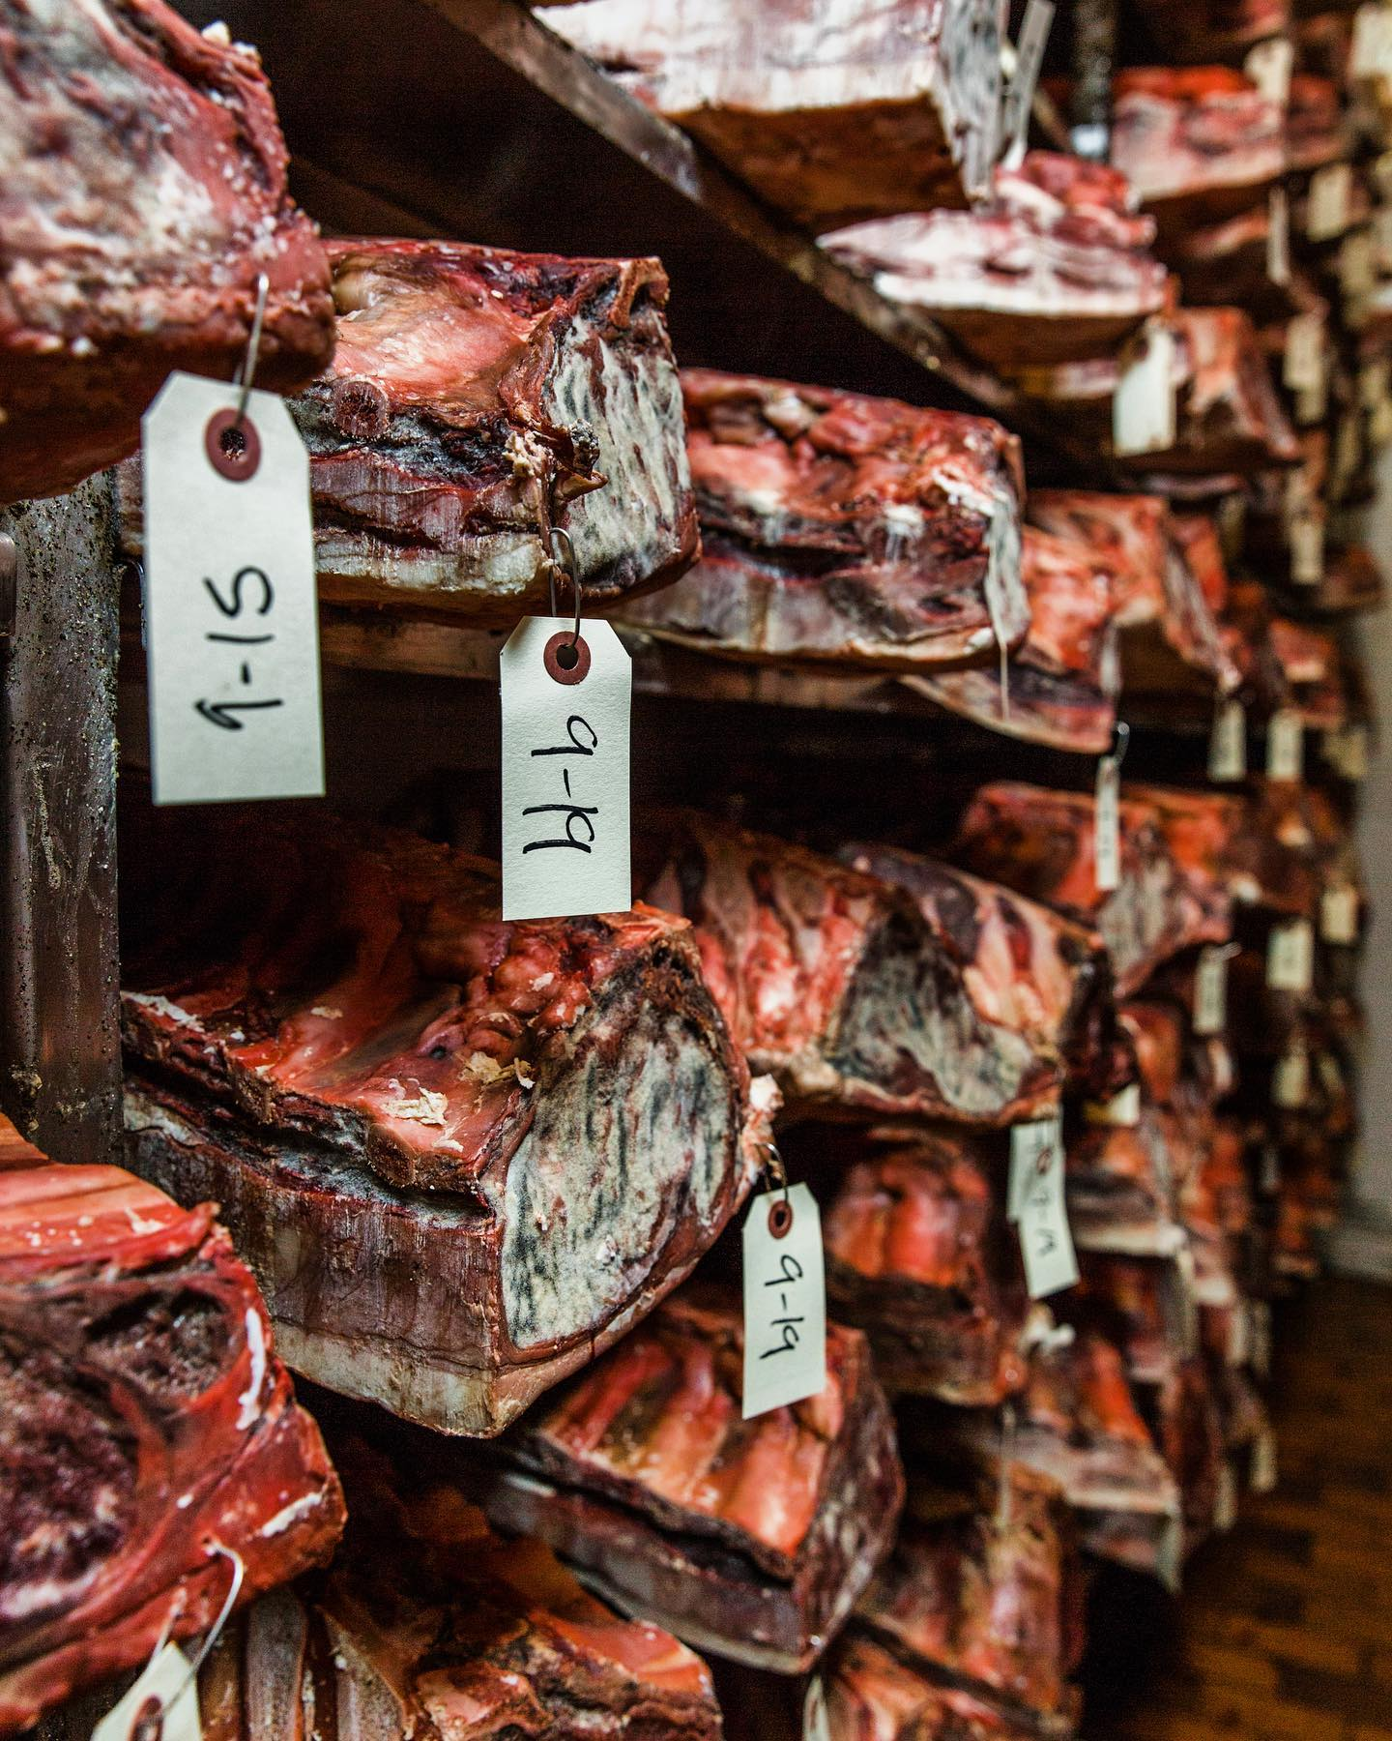

Slide 16
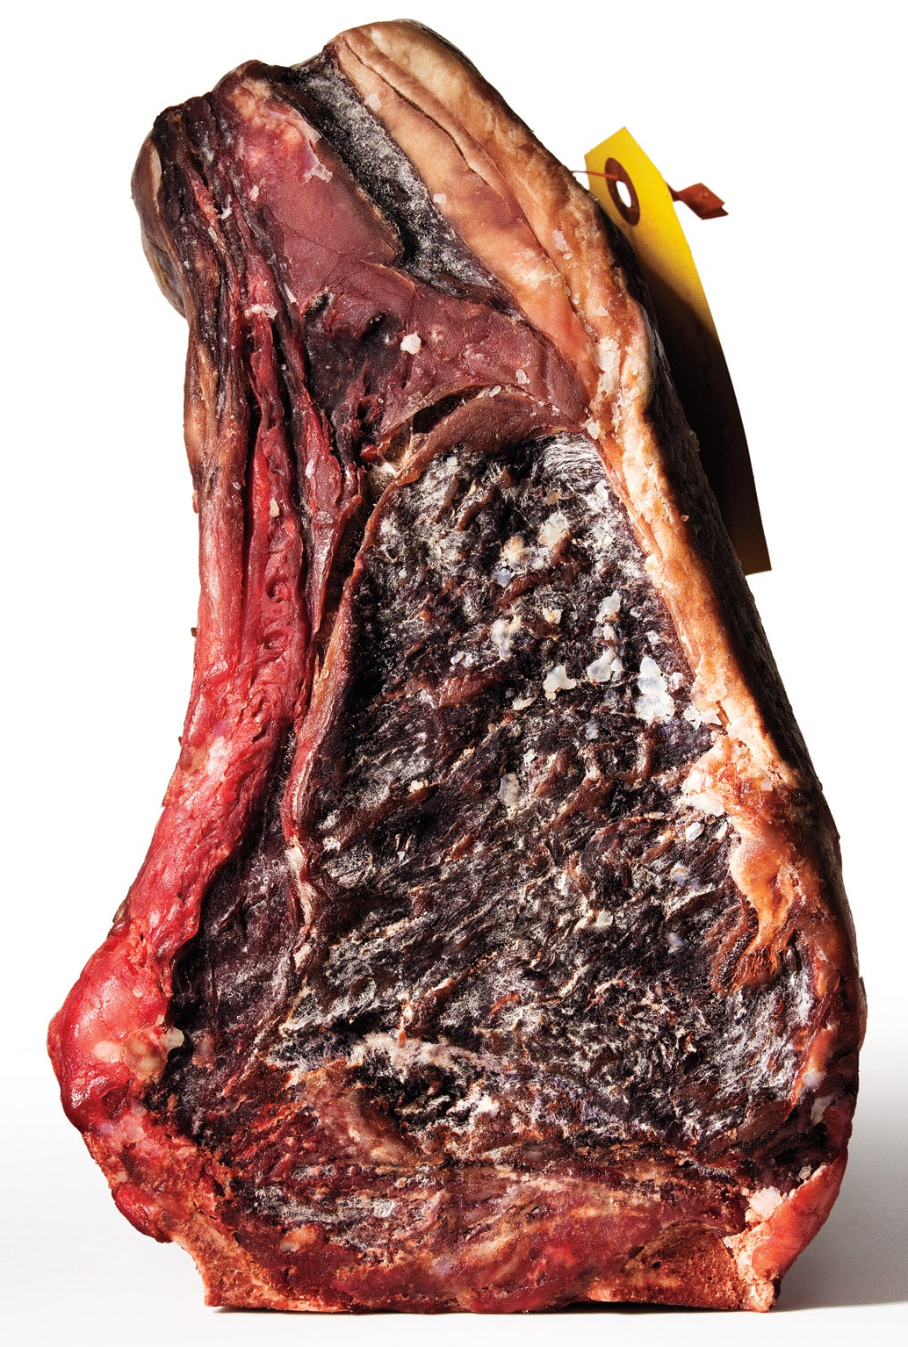
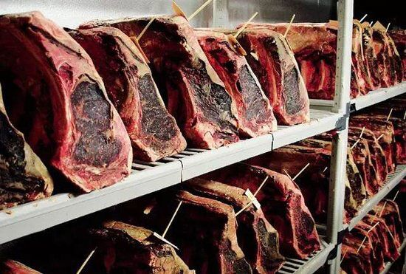
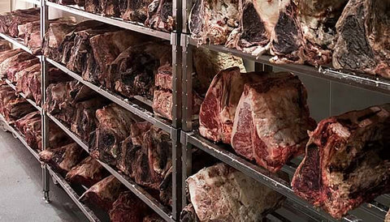
Після 20 днів визрівання мармурова яловичина за смаком схожа на солодке молоко; 45 діб - м’ясо нагадує сир з блакитною пліснявою; перебуває в камері понад 120 днів, то смак стає надзвичайно інтенсивним.
Відруби сухого дозрівання дуже цінуються і коштують дорого, порівнюють з дорогим вином або вишуканим сиром.
Чим довший термін дозрівання м’яса - тим більше вологи вивільняється, глибшим та чистішим стає смак, поява концентрованого м’ясного аромату, ніжного горіхово-масляного присмаку і надзвичайно еластичної структури м’язових волокон.
Кістка, кістковий мозок також надають м'ясу неповторний пряний аромат.

Slide 17
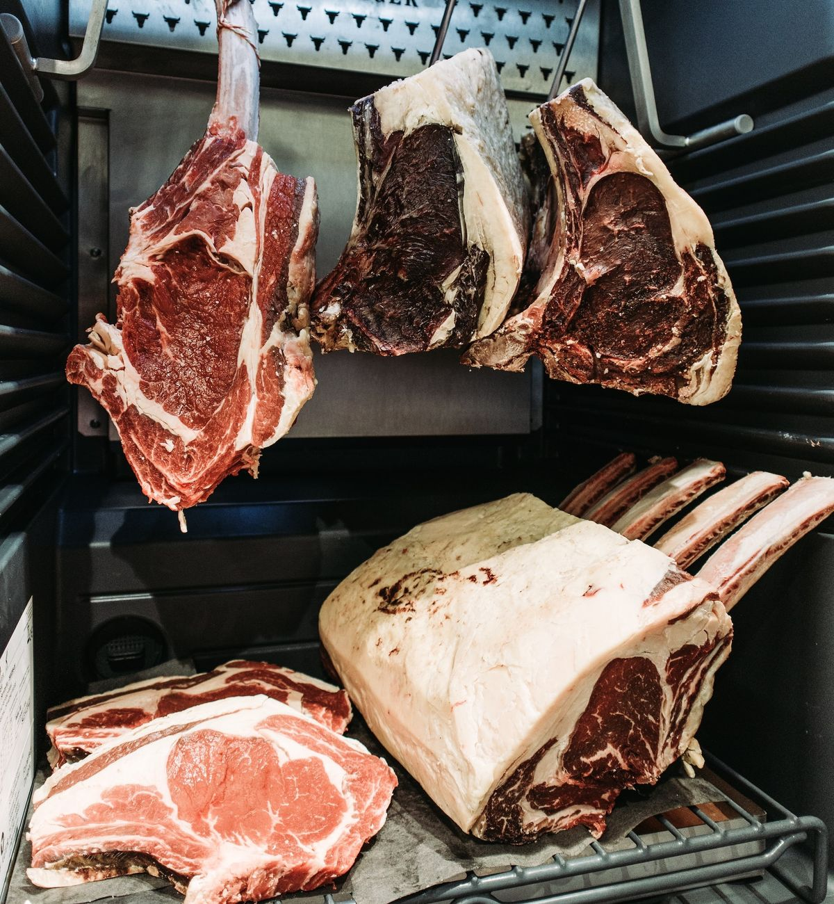
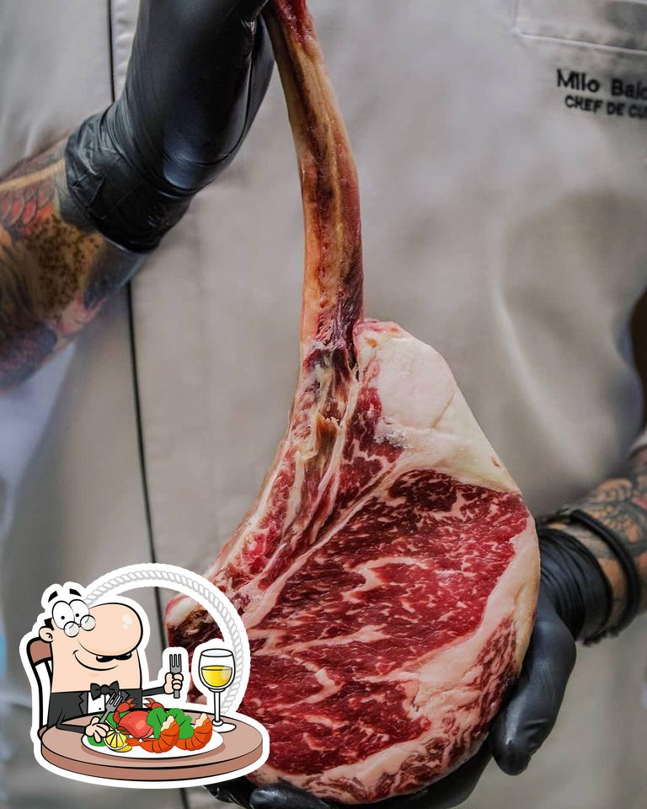
У ЗРГ найчастіше зустрічається м'ясо 21-денної витримки, в країнах, де стейк практично національна страва, можна замовити м'ясо 30, 40, 60 і 90-денної витримки (залежить від виду, статі, віку, породи). Найтриваліший термін витримки яловичини - 420 днів, експертна оцінка - як інгредієнт для страв, має надто різкий смак і аромат.

Slide 18
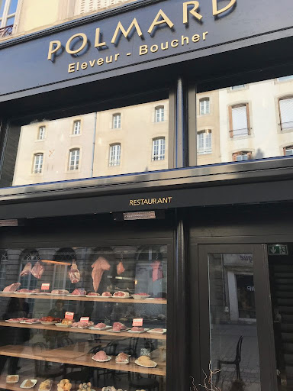
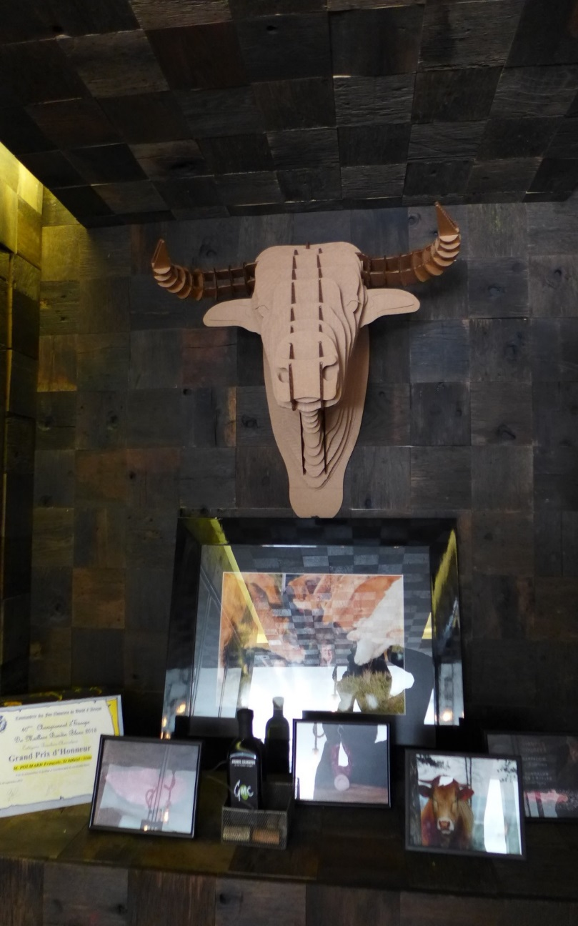
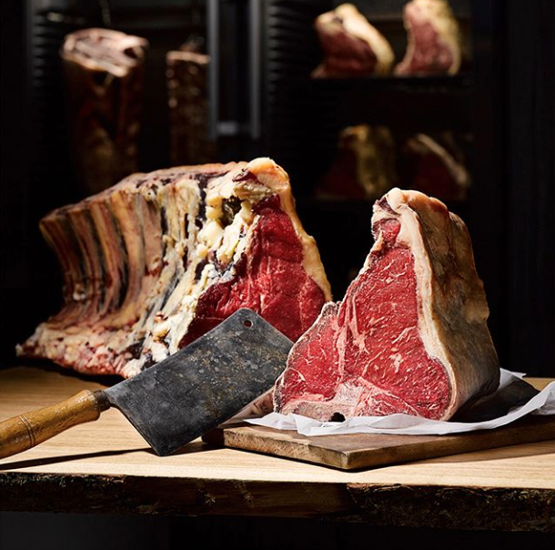
М'ясна лавка «Boucherie Polmard» в Парижі пропонує м’ясо для стейків, витримане 28...56 днів, а «Стародавній» кот-де-беф 15-ти річного витримування, вартістю в 3000 євро за кілограм

Slide 19
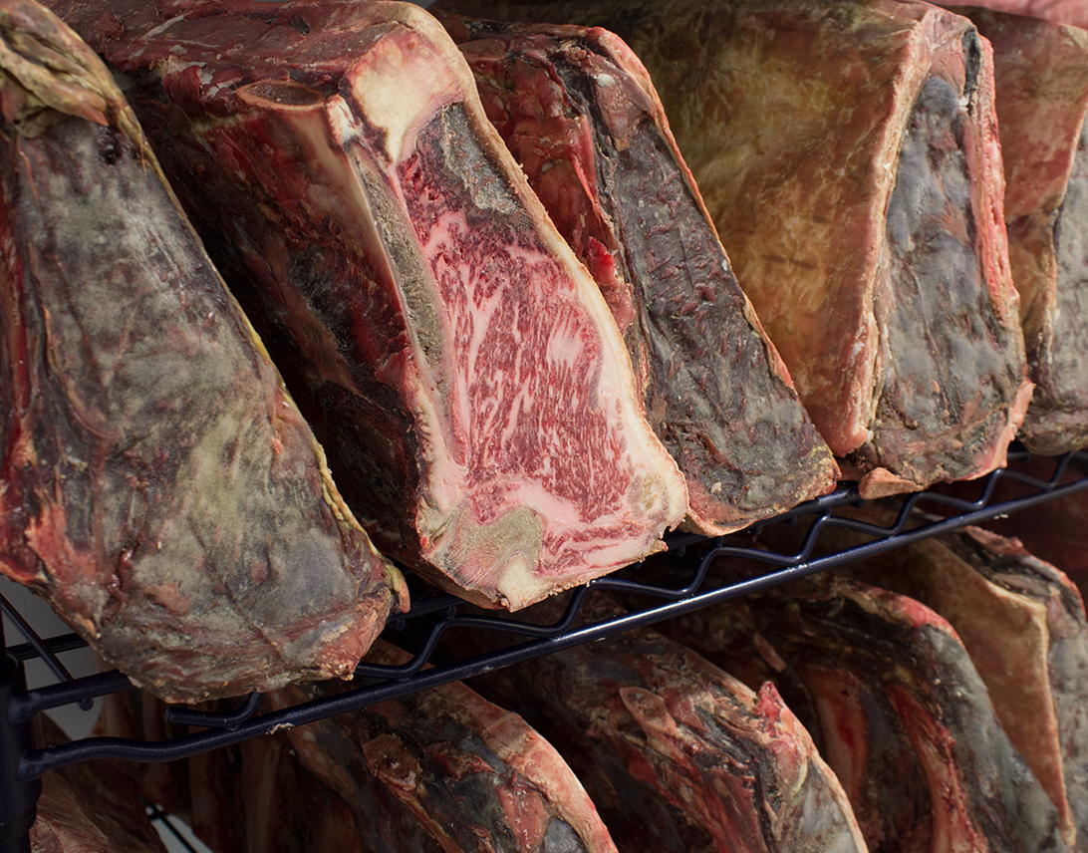
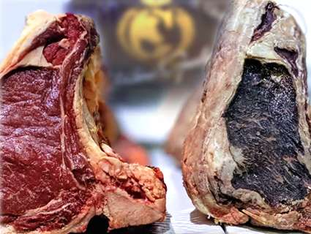
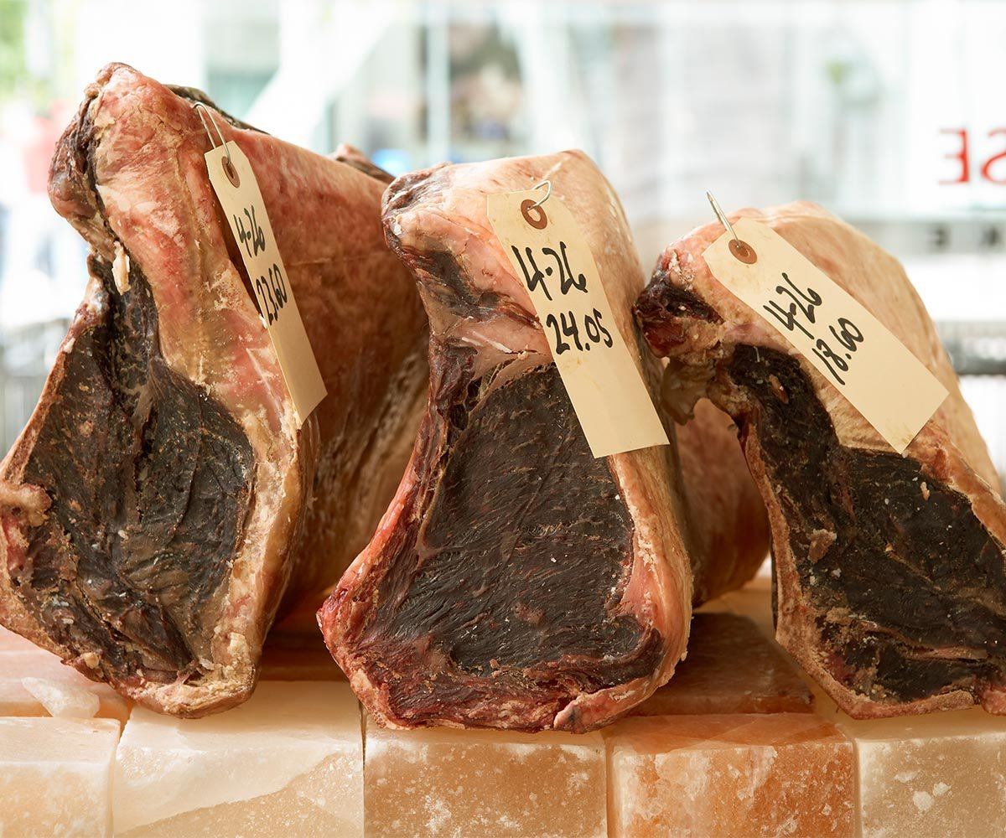

Slide 20
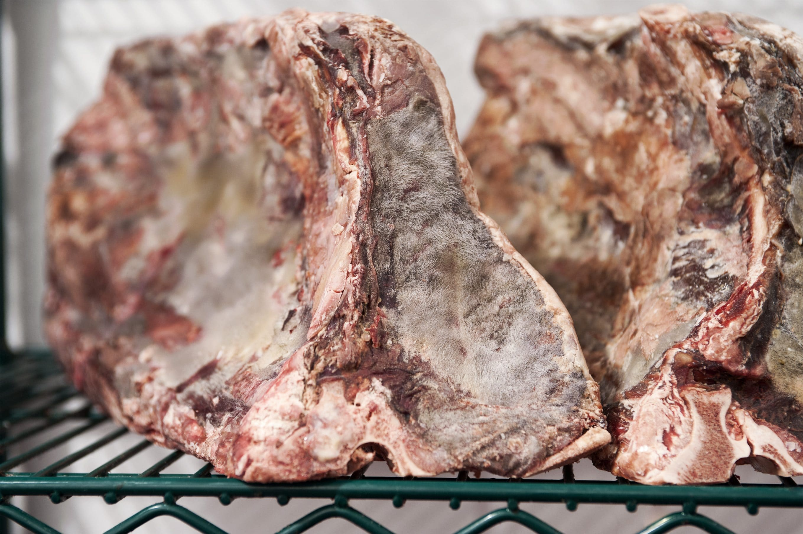
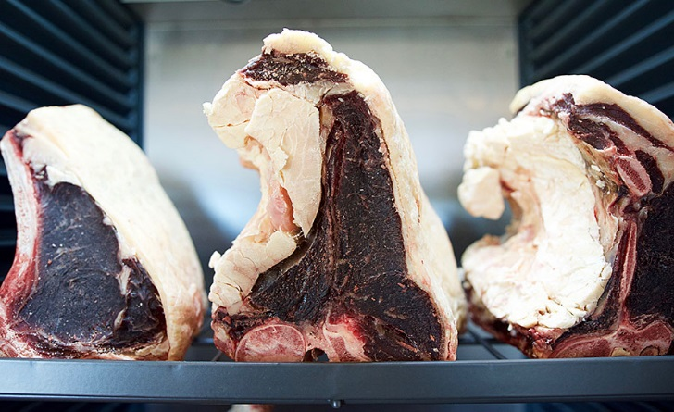
Витримане м’ясо може бути чорним, як чорний пудинг, і твердим, як скоринка хліба зовні, але воно має справжній скарб нескінченної ніжності всередині

Slide 21
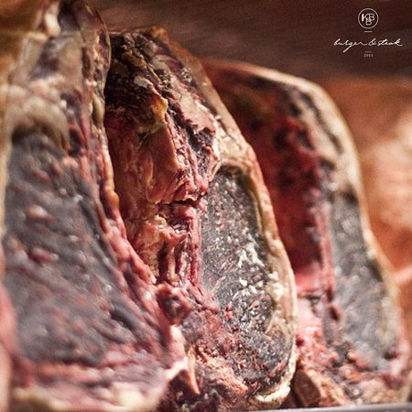
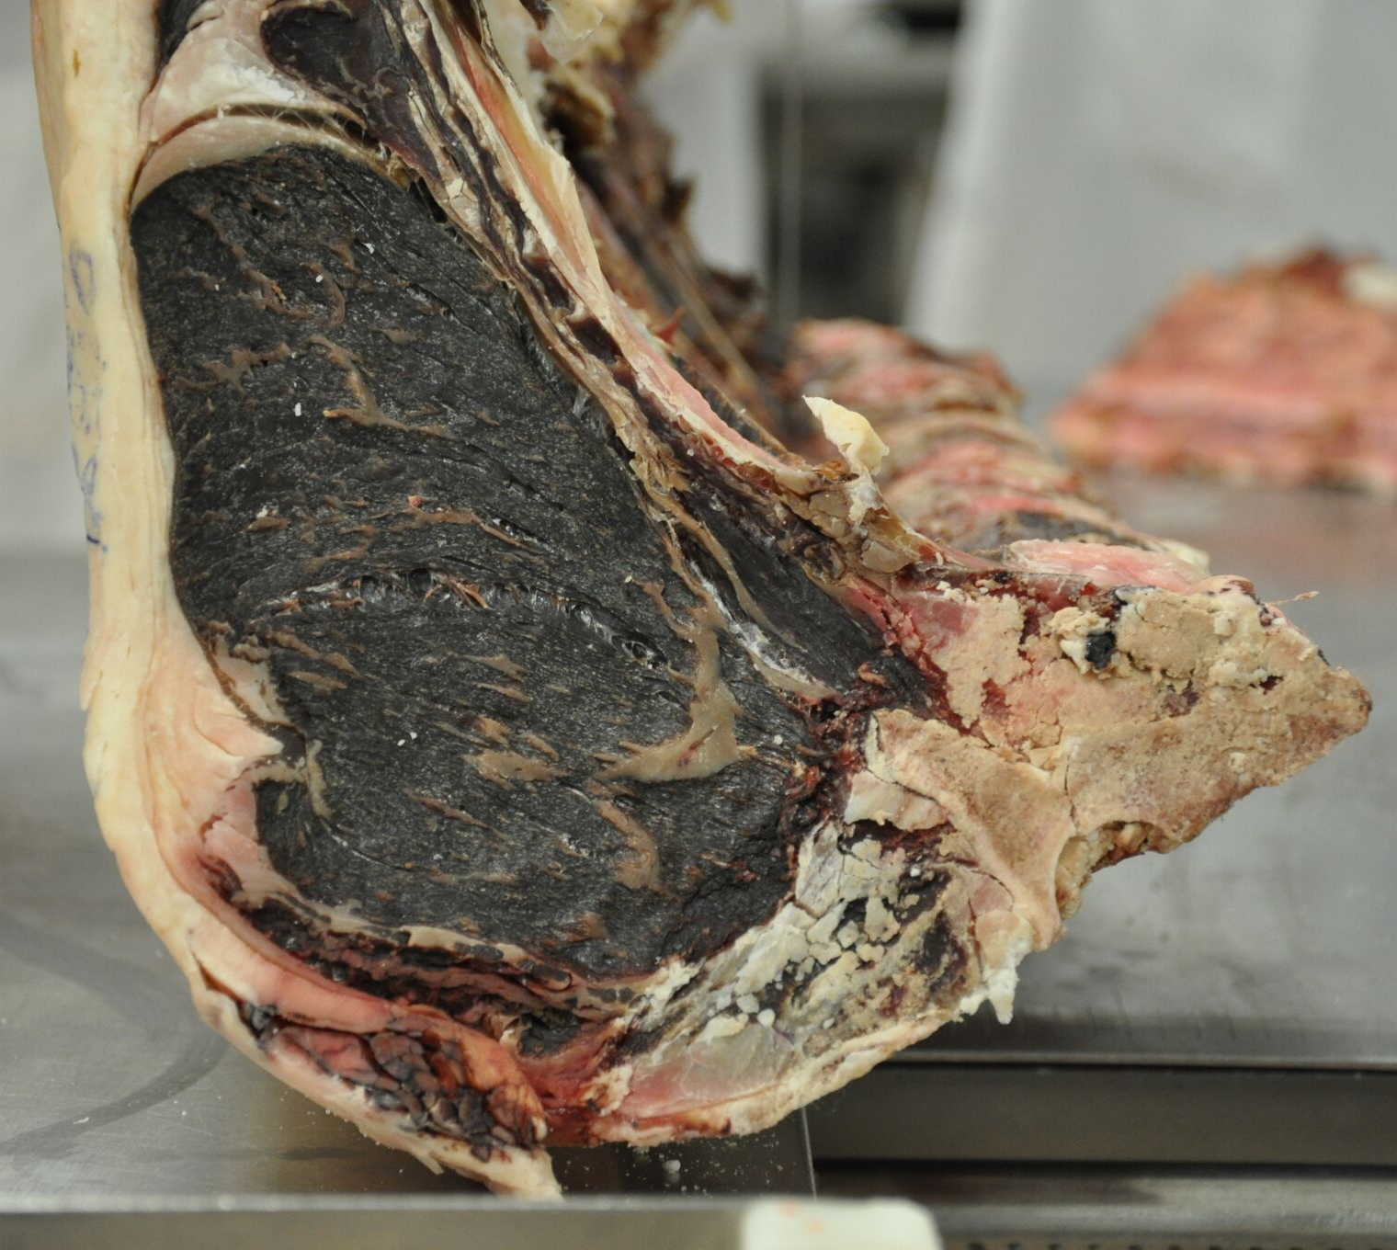

Slide 22
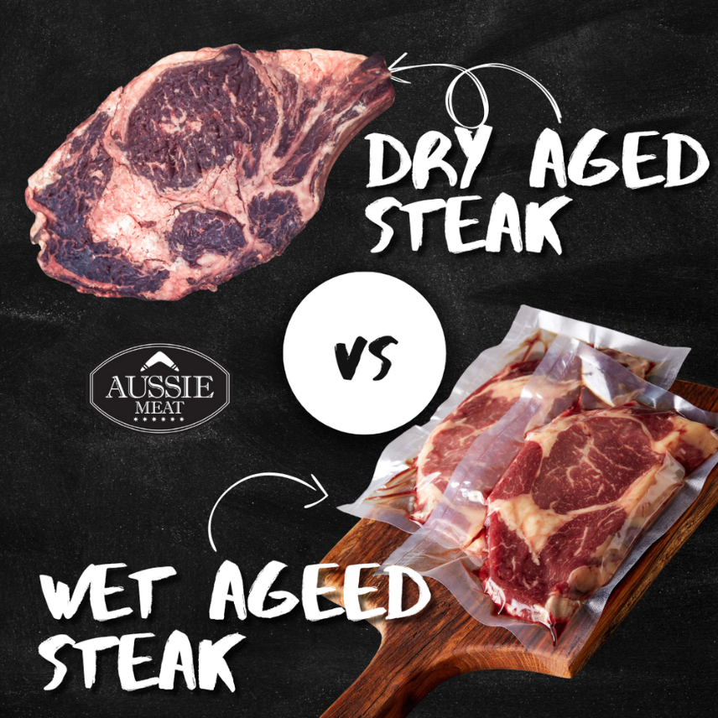
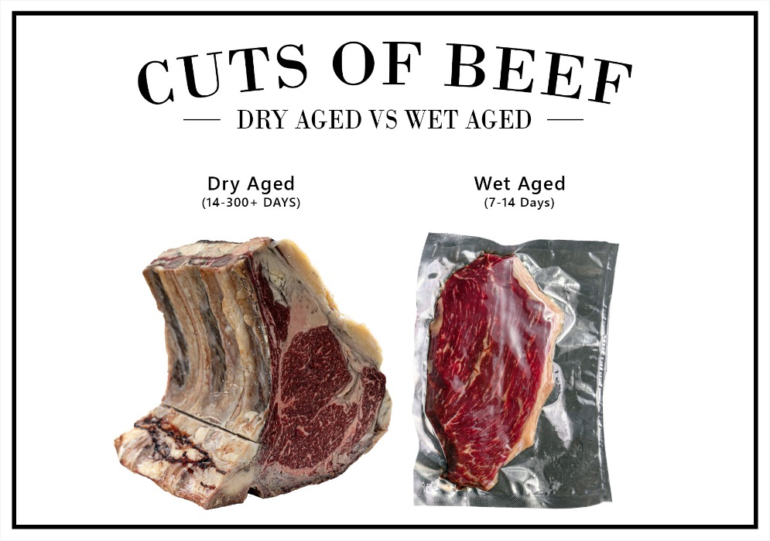
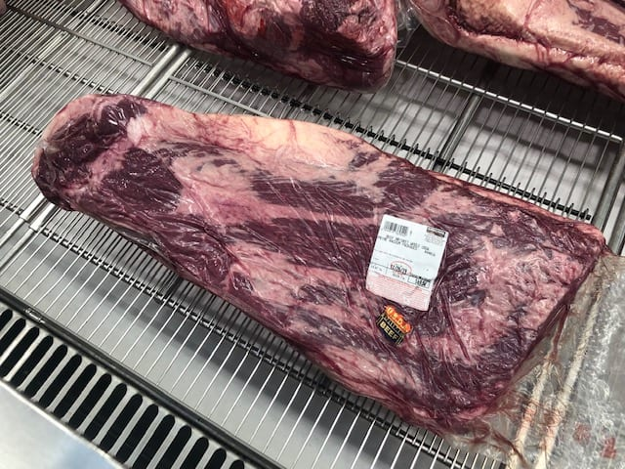
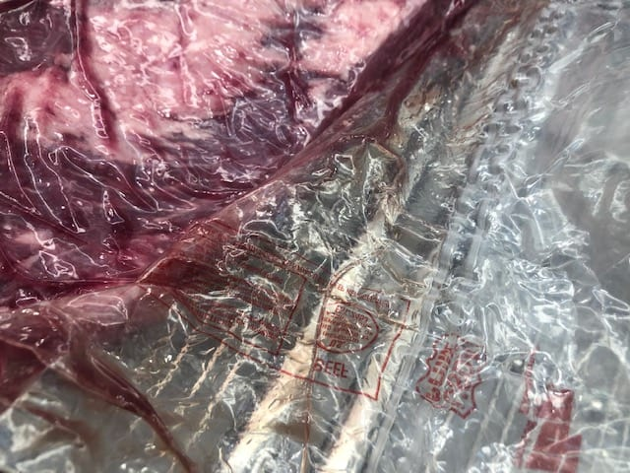
Волога витримка яловичини Wet-Aging - застосовується з 1970-х рр. з винаходом вакуумної технології. Сьогодні це найбільш поширений спосіб дозрівання м'яса в світі - 90% сировини.
При видаленні повітря зупиняються окислювальні процеси, витримка від декількох днів до 4-х тижнів за Т 0…7,2ºС, втрата у вазі до 5%; з м'яса виділяється сік, м'якоть залишається в контакті з рідиною.
Шматок трохи ущільняється, набуває м'якість, обов'язково темніє, жир залишається білим; молочнокислі бактерії надають кисло-металевий присмак. Застосовують для м'яса без кістки.
Пергаментне дозрівання - м’ясо загортають у пергаментний папір перед вакуумуванням, зменшується металево-кислий відтінок.

Slide 23
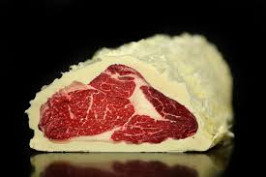
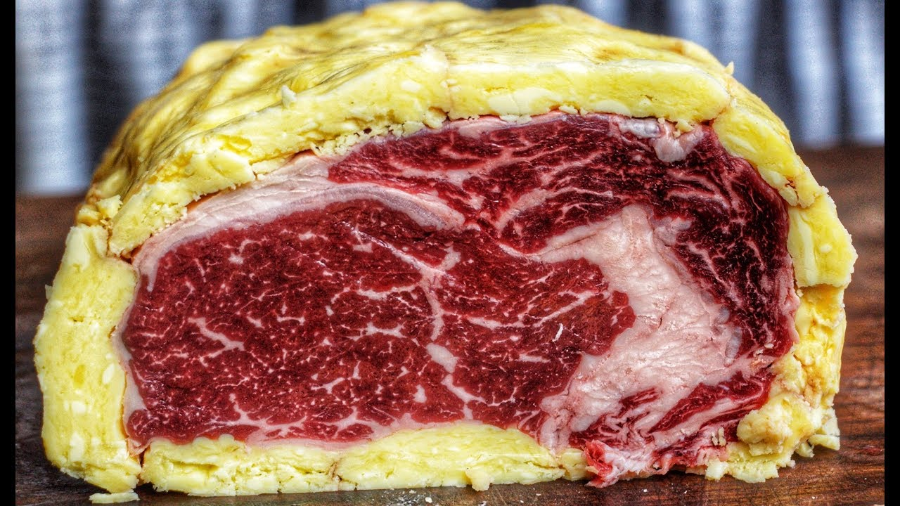
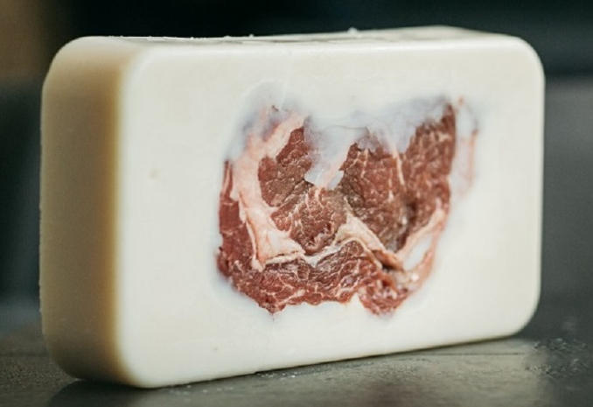
Комбіноване витримування - з вакуумуванням у мембранних пакетах за Т 2-3^{о}С; м'ясні соки виходять через мембранну оболонку назовні, м'ясо захищене від зовнішнього впливу, отримує кірочку на поверхні.
Хімічна ферментація в газомодифікованому середовищі в промислових умовах зі штучним ефектом ферментації, недолік - відсутність аромату м’яса; специфічний хімічний запах.
Інші методи дозрівання м’яса яловичини:
Aqua-Aging - дозрівання 4-5 тижнів у мінеральній воді; дозрівання в золі з букового дерева;
з додаванням культур плісняви для більш інтенсивного горіхового смаку (у Німеччині заборонено законом);
витримка на жирі Natural Wet Aged (NWA) - столітня технологія з зануренням у топлений за Т 35^{о}С яловичий жир, використовують вітчизняні виробники (українська яловичина не відзначається мармуровістю). Стейки NWA є у Peter Luger Steak House (Бруклін), відомий рейтингом Zagat, Michelin.

Slide 24
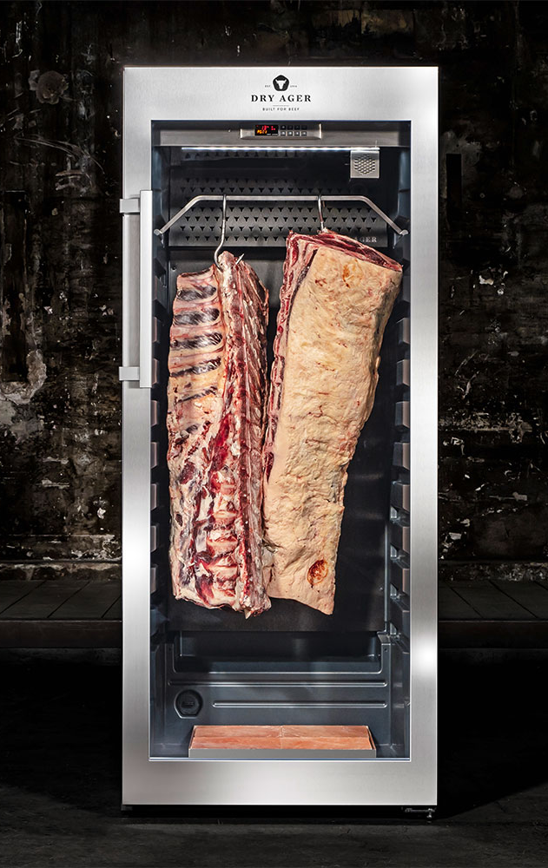
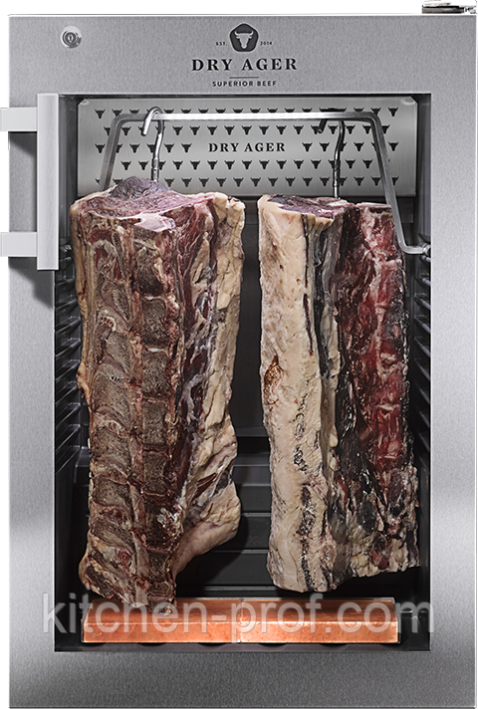
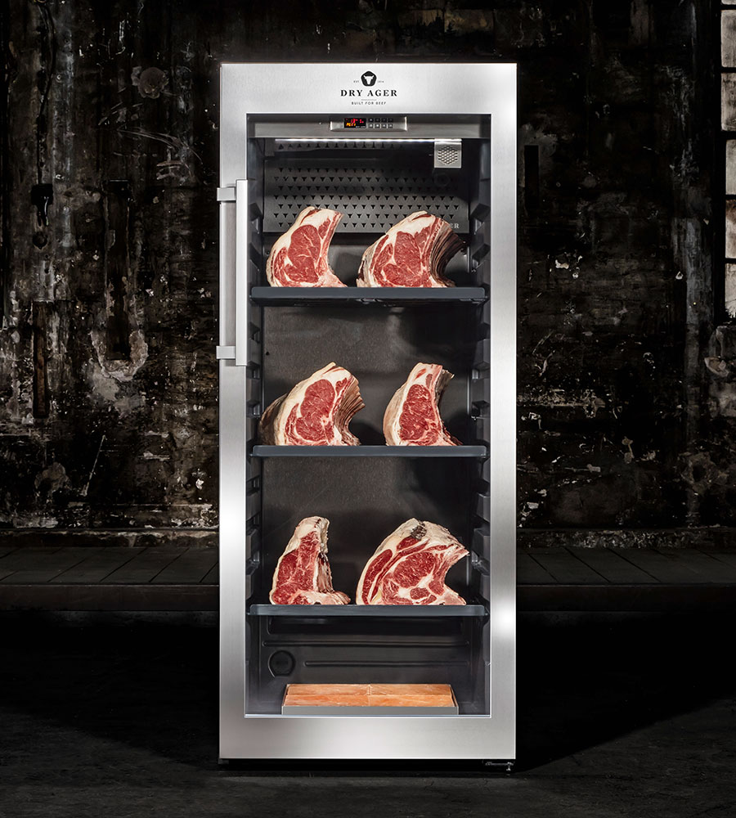
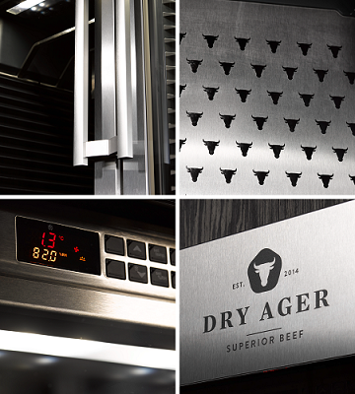
Заклади ресторанного господарства елітного сегменту оснащені устаткуванням для сухого дозрівання, зокрема камери DRY AGER, Німеччина, де втрата ваги за 4 тижня 7-8% (до 30% у стандартному сухому дозріванні), з електронним управлінням і контролем досягається ідеальний мікроклімат, захист від ультрафіолетових променів; камери з інтелектуальним сухим старінням Saltair із соляними блоками Crystal.
DRY AGER DX 1000 Premium S
6 495,00 €

Slide 25
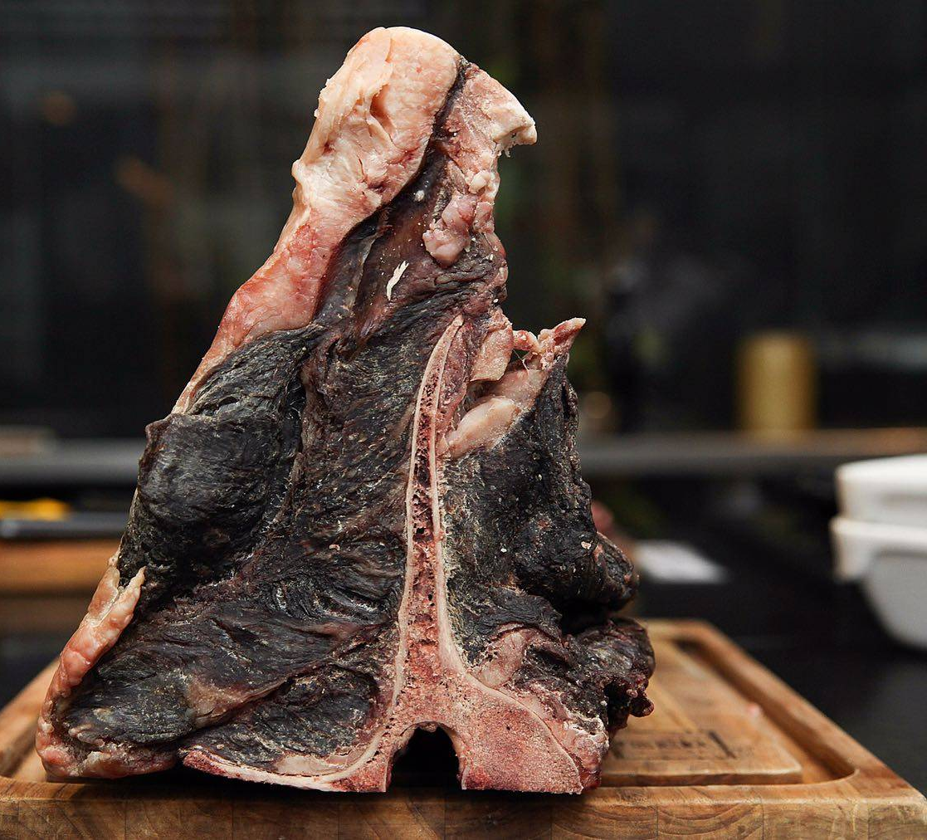
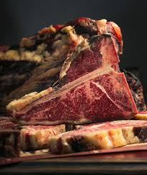
Аналіз ринку. За визначенням експертів, найбільш складною проблемою розвитку агропромислового комплексу України є виробництво яловичини, зміна структури м’ясного балансу України за останні роки; у структурі споживання українцями м’ясо яловичини відстає від раціональної норми на 36% і складає 13%. Єдиних стандартів вирощення м’ясних корів в Україні немає.
У структурі світового виробництва: свинина займає перше місце - 39,1%, м'ясо птиці - 29,3%, яловичина - 25,0%, баранина - 4,8%, інші - 1,8%.

Slide 26
Доля виробництва яловичини в світі (ФАО) знизилася з 24% у 2000 р. до 20% у 2020 р.
За висновками міжнародних оглядачів Straits Research (організація з дослідження ринків), глобальний ринок яловичини «Dry Aged» спостерігав зростання за останні десятиліття.
На сьогодні Північна Америка є лідером ринку, найбільш зростаючий ринок - Азіатсько-Тихоокеанський регіон.
Деякі з провідних світових учасників ринку: Indian Ridge Provisions, DeBragga and Spitler, The Ventura Meat Company, Sysco Corporation, Chicago Steak Company, Creek Bed Country Farmacy, LLC, Fairway Packing Company, The Butcher's Market, West Coast Prime Meats, Chicago Steak Company, American Grass Fed Beef, DrybagSTeak, LLC.

Slide 27
Страви з м’яса «Dry Aged» представлені в меню пасажирського круїзного флоту, зокрема компаній: Carnival - стейк-хаус Fahrenheit 555; Princess Cruises - стейк-хаус Crown Grill; на суднах компанії класу «преміум» Celebrity Cruises - стейк-хаус Tuscan Grille.
Crown Grill - стейк-хаус Princess Cruises
Carnival Sunrise Fahrenheit 555 Bar © Carnival

Slide 28
В Україні на сьогодні налічується до 60,0 тисяч голів м'ясної худоби, яку відносять до 12 порід, вирощування м’ясних порід ВРХ високоякісної яловичини в господарствах Херсонської, Київської, Черкаської областей та ін.
Кількість підприємств до воєнного стану в країні зростала. Ресторатори України закуповують м'ясо у великих виробників - США, Аргентини, Австралії (трав’яного та зернового вигодовування тварин). Українські виробники постачають м'ясо змішаного вигодовування.

Slide 29
ВИСНОВОК
Яловичина ферментативної технології «Dry Aged» - це делікатес, який цінується протягом століть. Гурмани захоплюються неповторним смаком м’яса «Dry Aged», характеризують його як найвищу кулінарну насолоду, благородний смак і витонченість, поціновувачі вважають «преміум класом стейків».
Процес ферментативного дозрівання «Dry Aged» вимагає ретельного моніторингу температури, вологості, експертного ока для визначення оптимального часу дозрівання.
М'ясо «Dry Aged» рідко зустрічається у вільному продажу, використовується в ресторанах і стейк-хаусах, де витримується в спеціалізованих камерах (контрольовані умови), у т.ч. у торговому залі.

Slide 30
Підвищення рівня життя, доходів зрушує перевагу споживачів у бік унікальних продуктів преміум класу.
Дорога у порівнянні з іншими технологія «Dry Aged» вимагає яловичини високої якості зі значною мармуровістю, що звужує сферу використання і перешкоджає зростанню ринку у найближчі роки.
Очікується, що зростання кількості освітніх груп веганської їжі, також перешкоджатиме зростанню ринку у найближчі роки.

Slide 31
За даними ФАО, при вирощуванні ВРХ:
у атмосферу викидається 18% метану, що перевищує у 20 разів парниковий ефект діоксиду вуглецю,
на вирощування 1 кг яловичини сьогодні витрачається 38 кг корму і 4000 літрів води;
на відгодівлю йде у 20 разів більше їжі, ніж потрібно ресурсів для усунення проблеми голоду серед людей.
Альтернативою є розвиток технологій, виробництво «штучного м’яса» з рослинної сировини, технологій культивованого м’яса з використанням стовбурових клітин тварин.
Культивоване м’ясо

